Slide 1
一起来JAVA
开发环境篇

Slide 2
JDK

Slide 3
获取JDK
安装JDK
配置环境变量
测试配置结果

Slide 4
JAVA-JDK获取
从XX拷贝（建议）
从Oracle下载

Slide 5
JAVA-安装JDK
解压缩
执行安装文件

Slide 6
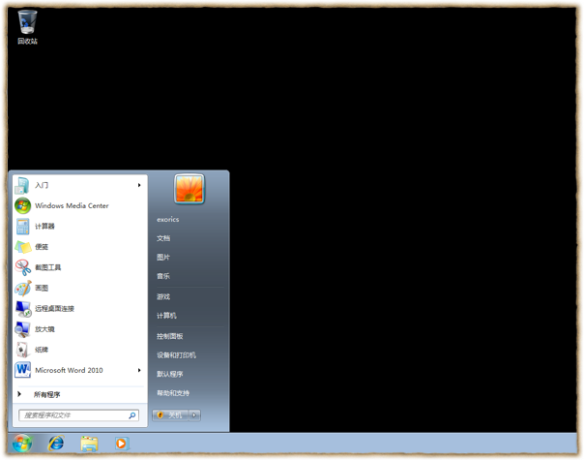
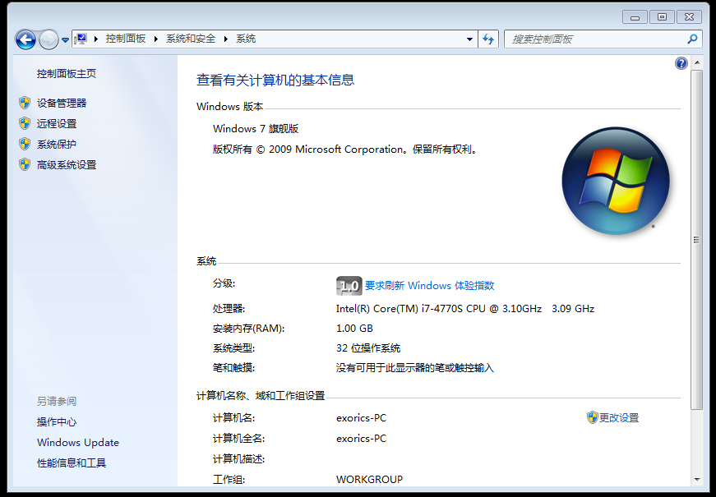
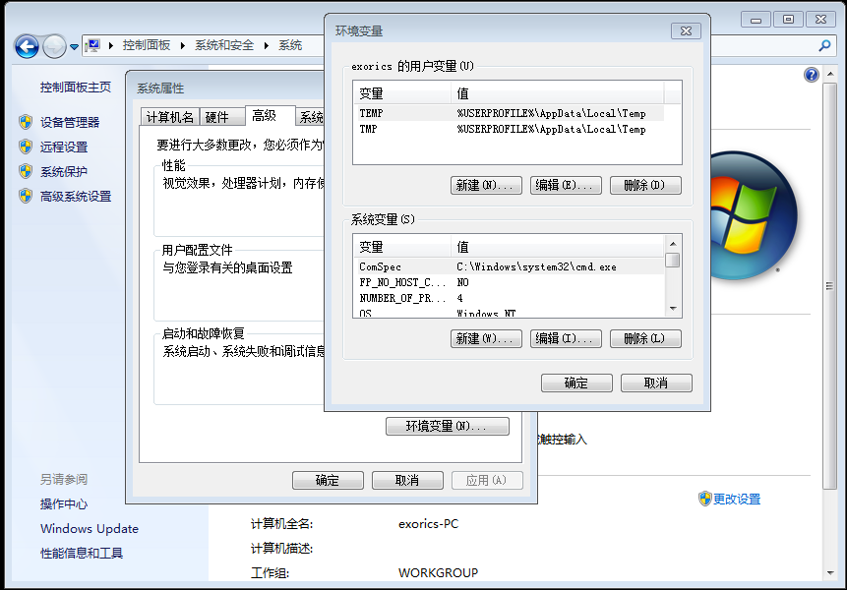
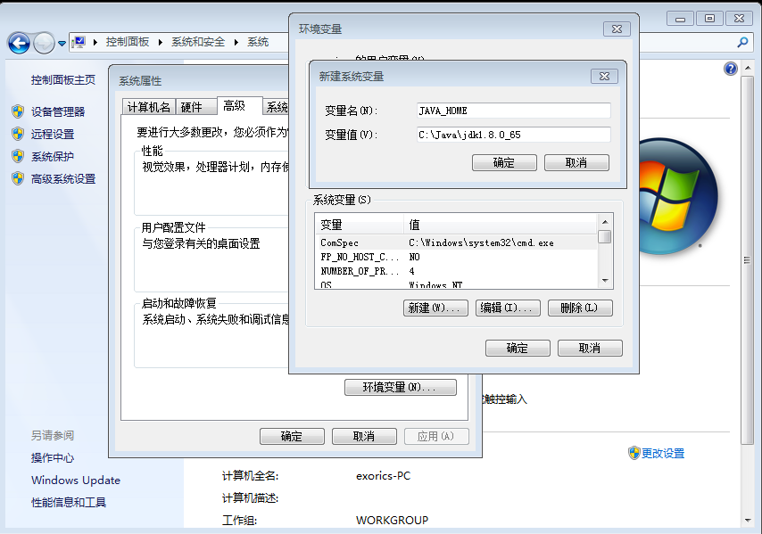
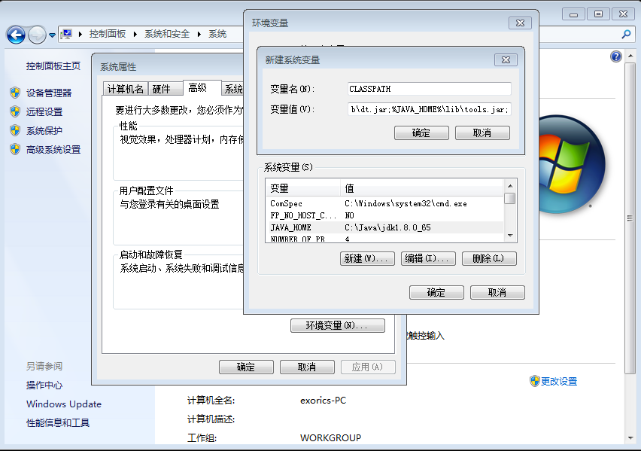
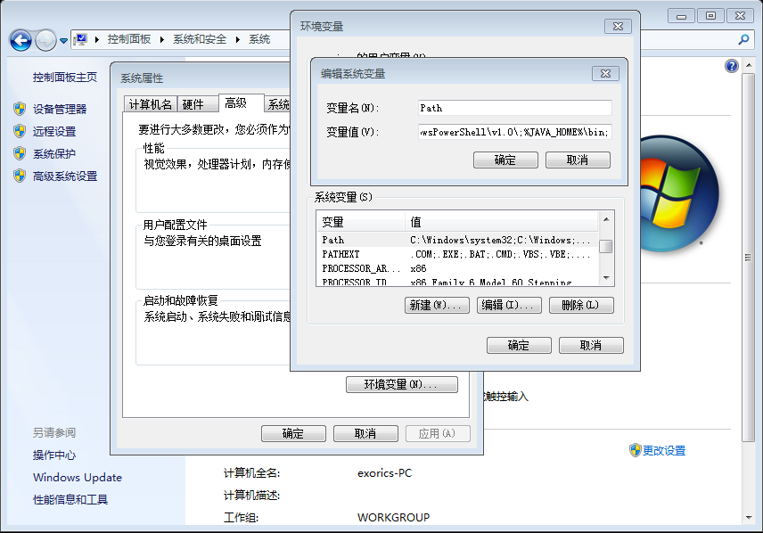
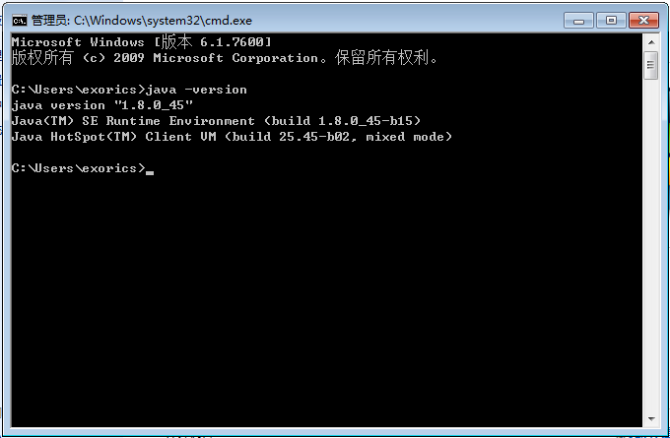
JAVA-配置环境变量
JAVA_HOME
CLASSPATH
PATH
java -v

Slide 7
JAVA_HOME:JDK根目录,如D:\jdk1.8.0_45
CLASSPATH：%JAVA_HOME%\lib\dt.jar;%JAVA_HOME%\lib\tools.jar;
PATH:【原有内容】;%JAVA_HOME%\bin;

Slide 8
Maven

Slide 9
获取Maven
安装Maven
配置Maven环境变量
设置Maven
测试Maven配置

Slide 10
MAVEN-获取
从XX拷贝（建议）
从apache.org下载

Slide 11
MAVEN-安装
解压缩

Slide 12
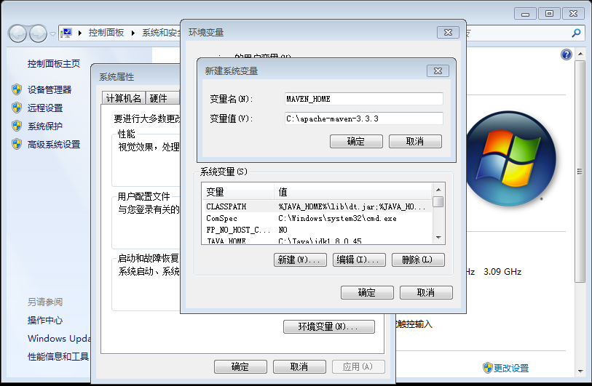
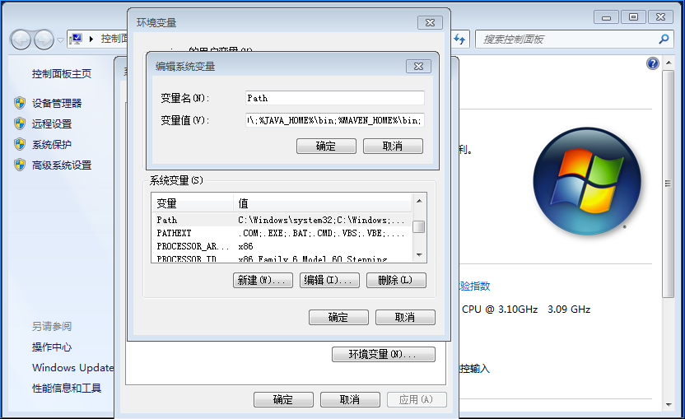
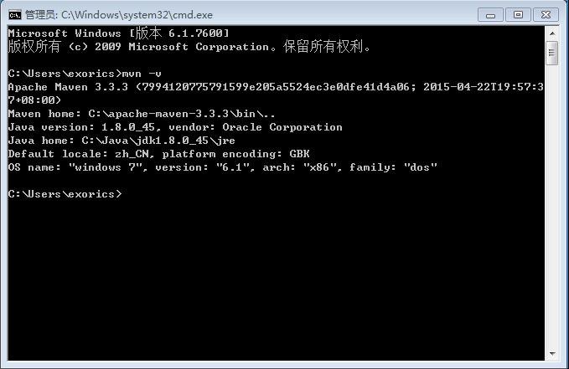
MAVEN-配置环境变量
MAVEN_HOME
PATH
mvn -v

Slide 13
MAVEN_HOME:MAVEN根目录,如D:\\apache-maven-3.3.3
PATH:【原有内容】;%MAVEN_HOME%\bin;

Slide 14
MAVEN-设置
编辑%MAVEN_HOME%\conf\settings.xml
设置<localRepository>：本地仓库位置
设置<mirror>：镜像位置
设置<profile>：属性配置
设置<activeProfiles>：激活的属性配置
参考资料：http://blog.csdn.net/jinshuaiwang/article/details/23686099
http://blog.csdn.net/uohzoaix/article/details/7035307

Slide 15
<localRepository>D:/repo</localRepository>
<mirror>
<id>nexus</id>
<mirrorOf>*</mirrorOf>
<url>http://10.10.69.17:8081/repository/private/</url>
</mirror>

Slide 16
<profile>
<id>nexus</id>
<repositories>
<repository>
<id>nexus</id>
<name>local private nexus</name>
<url>http://10.10.69.17:8081/repository/private/</url>
<releases><enabled>true</enabled></releases>
<snapshots><enabled>true</enabled></snapshots>
</repository>
</repositories>

Slide 17
<pluginRepositories>
<pluginRepository>
<id>nexus</id>
<name>local private nexus</name>
<url>http://10.10.69.17:8081/repository/private/</url>
<releases><enabled>true</enabled></releases>
<snapshots><enabled>true</enabled></snapshots>
</pluginRepository>
</pluginRepositories>
</profile>

Slide 18
Eclipse

Slide 19
获取Eclipse
安装Eclipse
安装Eclipse插件
配置JDK
配置Maven
新建工程测试

Slide 20
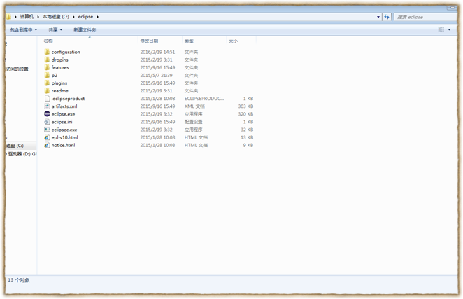
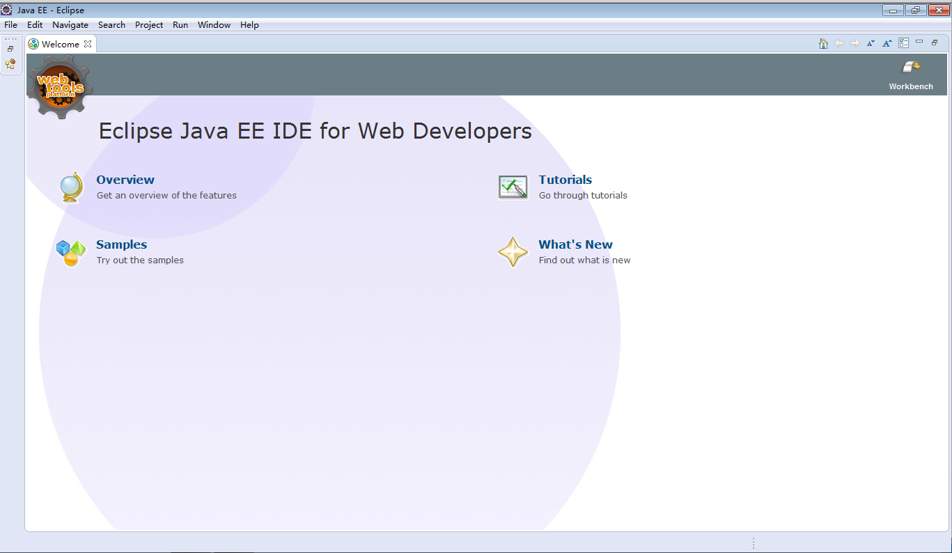
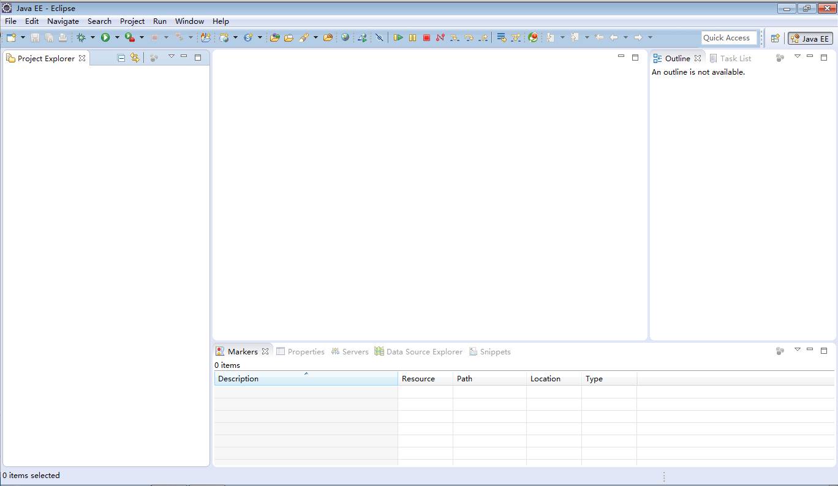


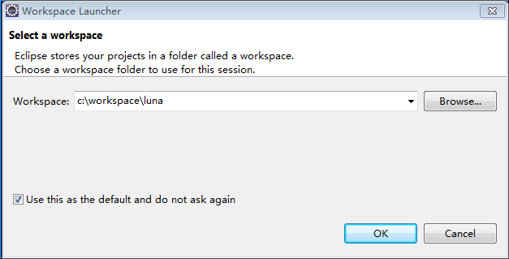
Eclipse-获取
解压
双击eclipse.exe

Slide 21
Eclipse-插件
subclipse
Spring Tools Suites

Slide 22
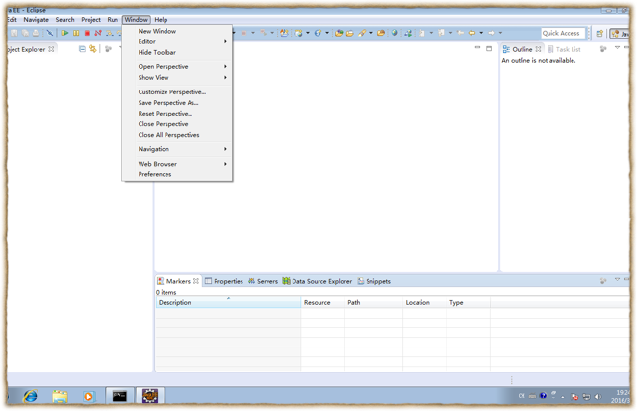
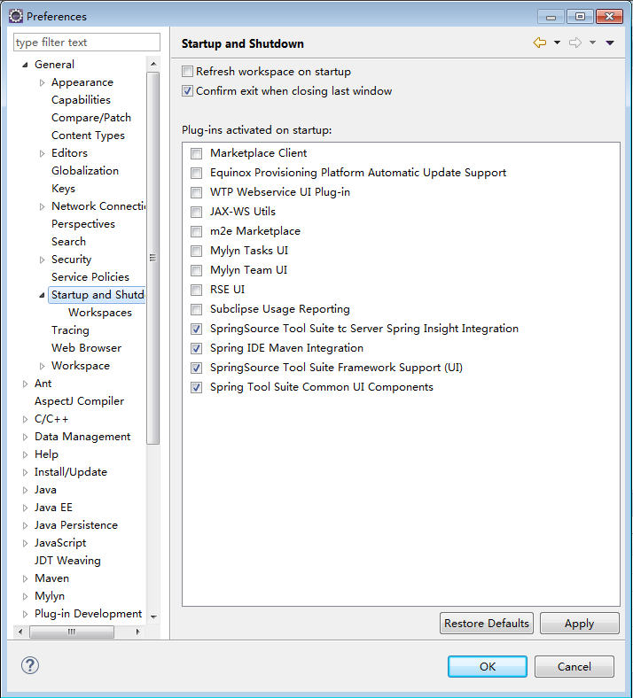
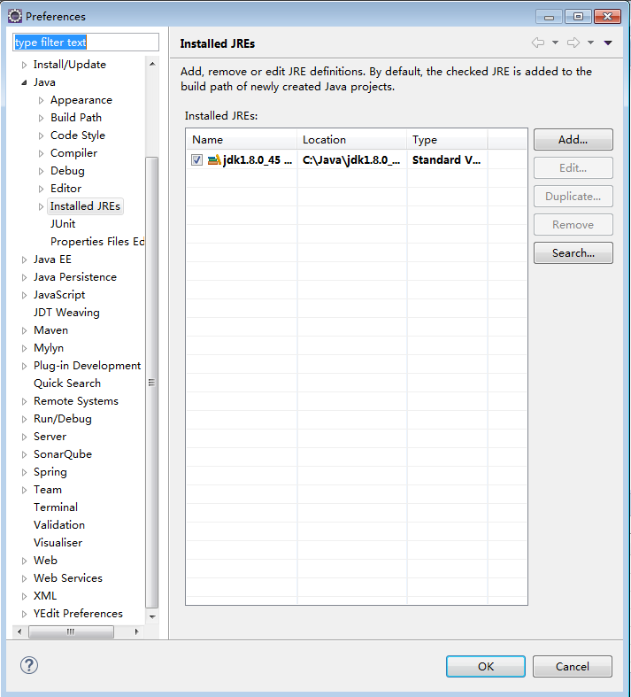
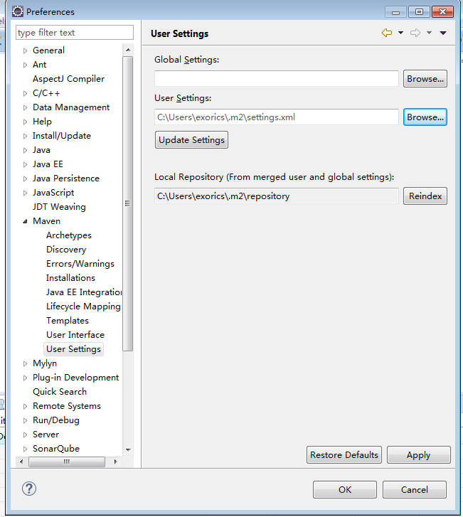
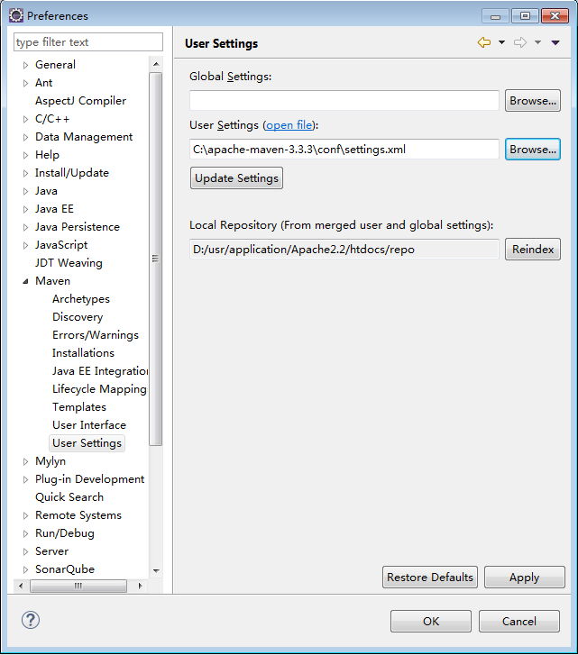
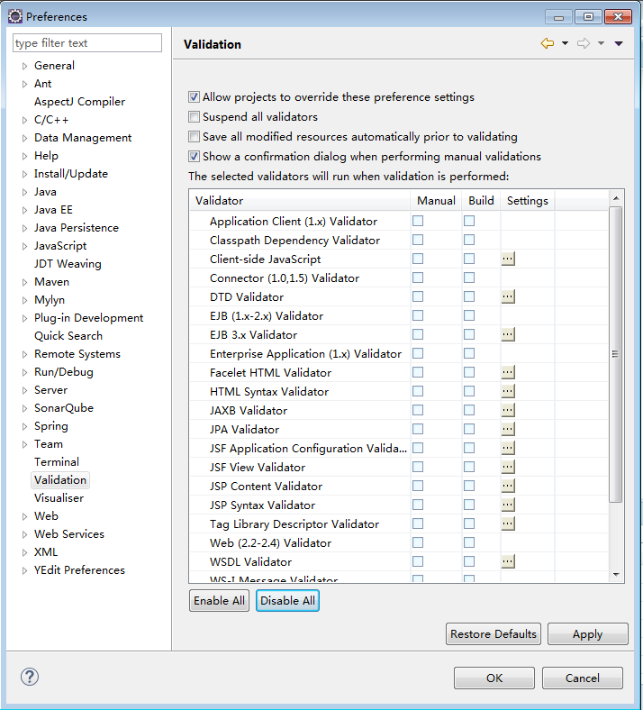
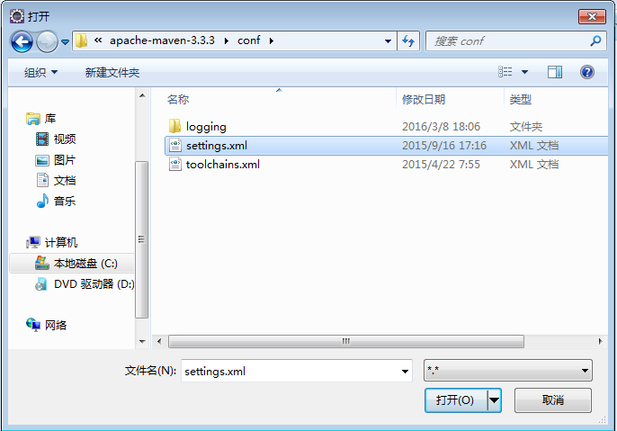
Eclipse-设置
Startup and shutdown
JDK
Maven
Validation

Slide 23
Gradle未来....

Slide 24
谢谢
打完收工，有问题请百度。

